Slide 1
Государственное бюджетное образовательное учреждение детский сад № 44 кировского района г. Санкт - Петербурга Земля имени героев
Воспитатель высшей квалификации Бехметьева Елена Алексеевне

Slide 2
Поклонимся великим тем годам,
Тем славным командирам и бойцам,
И маршалам страны, и рядовым.
Поклонимся и мертвым и живым…

Slide 3
Каждый день, проходя по родной улице, и мельком читая привычное название, мы в суете будней порой забываем о том, что не просто идем по городской магистрали, а по местам, которые навсегда увековечены в мировой истории, как рубеж героической обороны Ленинграда. Улицы Ульянки носят славные имена героев, отдавших жизнь за свободу и независимость нашего края.

Slide 4
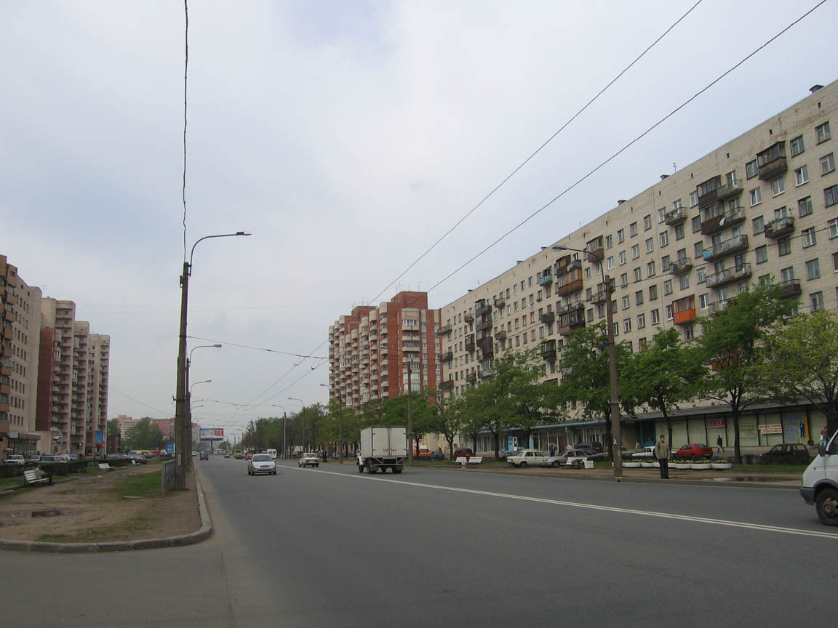
Проспект Ветеранов
Главная магистраль Дачного, Ульянки и Сосновой Поляны. Находится между улицами Зины Портновой и Пионерская, назван в честь участников Великой Отечественной Войны 1941 – 1945 годов.

Slide 5
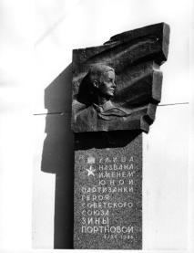
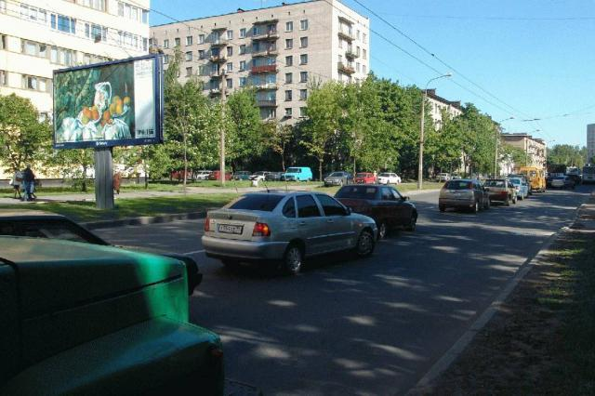
Улица Зины Портновой
Юная партизанка из Ленинграда воевала в Белоруссии с начала войны, состояла в тайной организации «юные мстители». Мальчишки и девчонки вели борьбу с фашистскими оккупантами. В 1943г. , когда Зина возвращалась с задания, ее схватили, много пытали, но она не выдала своих товарищей. 13 января 1944г. На расстрел вывели седую и слепую девушку. Девочка погибла за нашу Родину, твердо веря в победу.

Slide 6
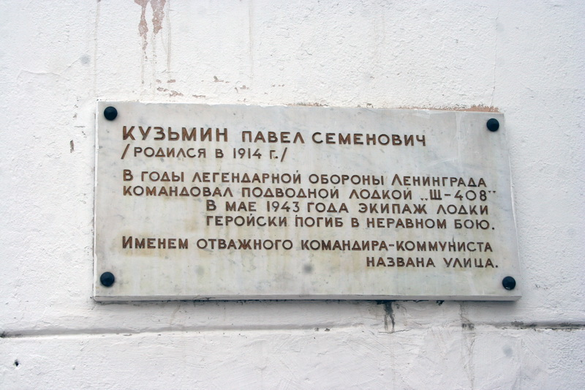
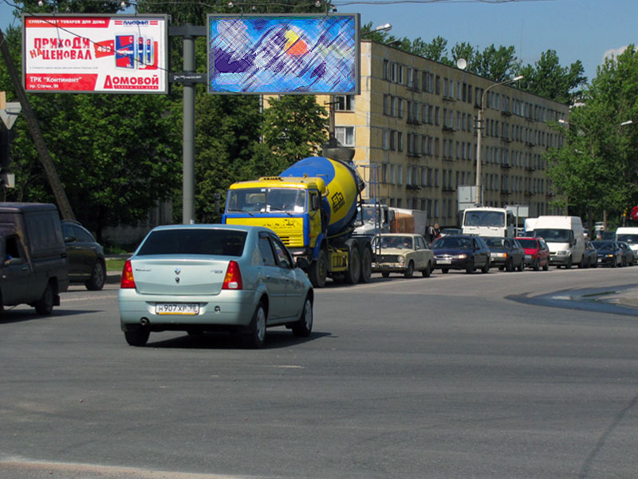
Улица подводника Кузьмина
Капитан-лейтенант Павел Семенович Кузьмин командовал подводной лодкой Щ-408, которая входила в состав Балтийского флота, и защищала подступы к Ленинграду. Лодка героически погибла в неравном бою с врагом. П. С. Кузьмин был награжден орденом Британской империи 5 степени ( отечественных наград не получил)

Slide 7
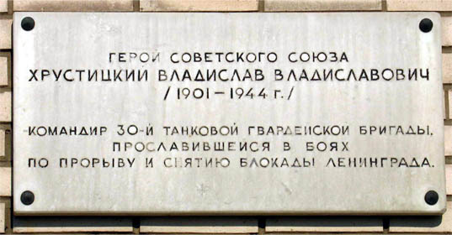
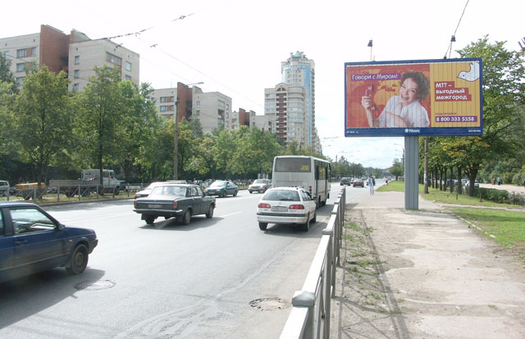
Улица Хрустицкого
Хрустицкий Владислав Владиславович (1902-1944г.) – командир 30-й отдельной гвардейской танковой бригады Ленинградского фронта, гвардии полковник, Герой Советского Союза. Погиб смертью храбрых под Нарвой, его танк был подбит.

Slide 8
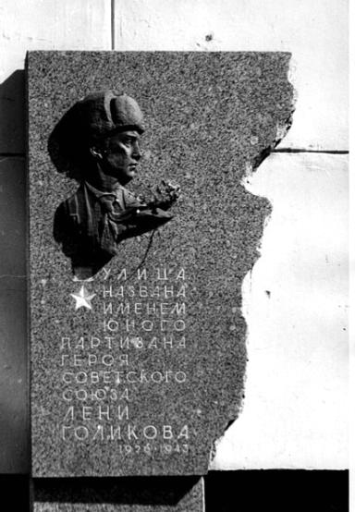
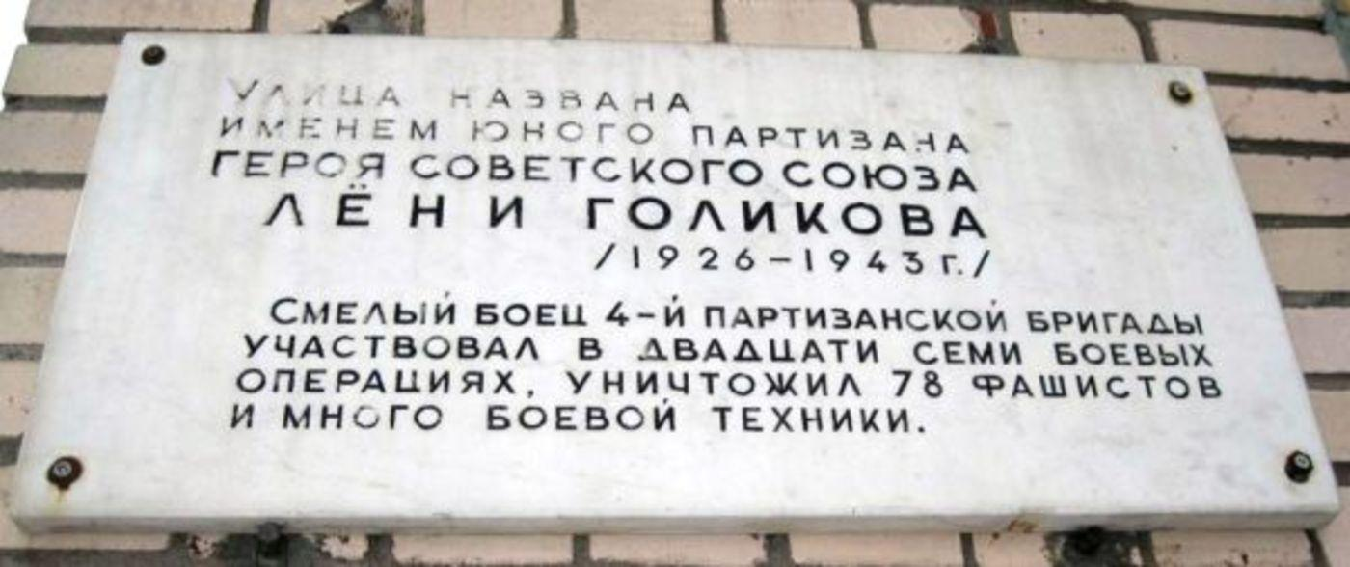
Улица Лени Голикова
Юный партизан – разведчик 67-го партизанского отряда 4й Ленинградской партизанской бригады, действовавшего на территории временно оккупированной Новгородской и Псковской областей.
24 января 1943 года 16-летний партизан пал смертью храбрых у села Острая Лука Псковской области.

Slide 9
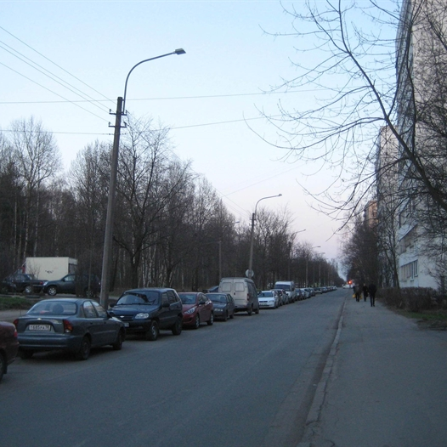
Улица Козлова
Виталий Федорович Козлов был призван в 1942 г. и служил ефрейтором на заставе «Зоргол» Приаргунского пограничного отряда. 15 августа 1945 г. в бою с японскими захватчиками Козлов был схвачен и после долгих пыток был зверски убит. В. Ф. Козлова посмертно наградили орденом Отечественной войны 1 степени.

Slide 10
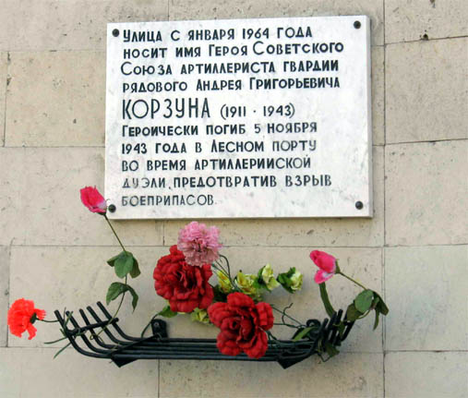
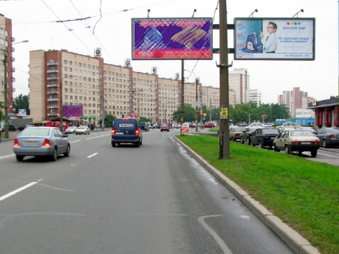
Улица Солдата Корзуна
Названа улица в честь героя Великой Отечественной войны артиллериста Андрея Григорьевича Корзуна ( 1911 – 1943). Он служил в 6-й батарее 12-го гвардейского артиллерийского полка, воевал на Ленинградском фронте.

Slide 11
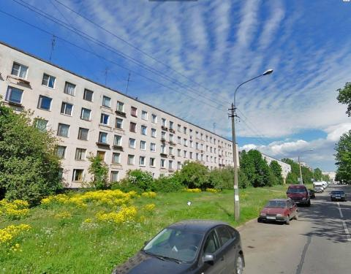
Улица Бурцева
Улица носит имя героя Великой Отечественной войны политрука Федора Михайловича Бурцева (1916-1942г.) Федор Бурцев служил в пограничных войсках, а во время войны был политруком роты разведчиков при штабе 8-й армии.

Slide 12
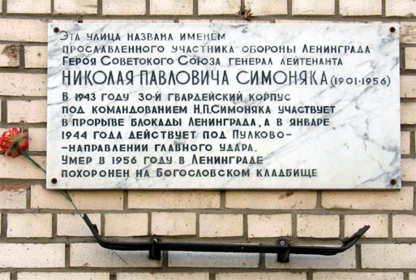
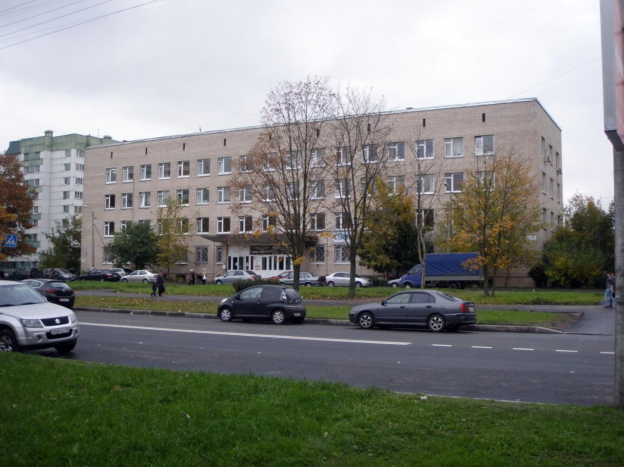
Улица генерала Симоняка
Генерал прорыва - именно так солдатская молва на Ленинградском фронте величала советского военачальника, Героя Советского Союза Николая Павловича Симоняка(1901-1956г.)

Slide 13
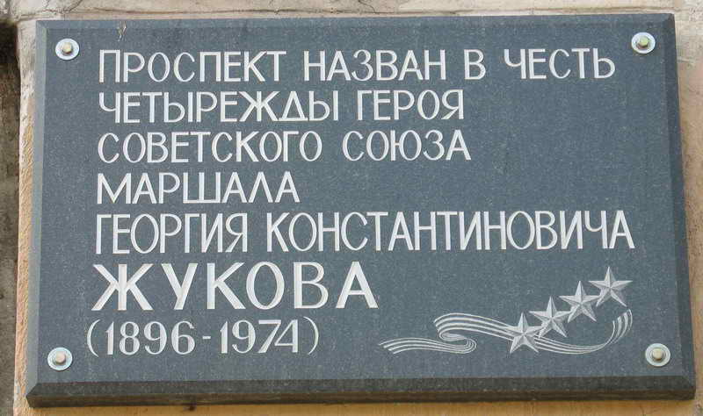
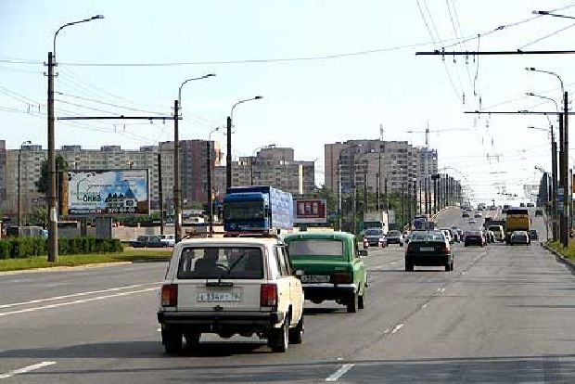
Проспект маршала Жукова
Так была названа в 1975 году одна из магистралей города.
Выдающийся полководец Георгий Константинович Жуков , Маршал Советского Союза, четырежды Герой Советского Союза (1896-1974г.), в годы Великой Отечественной войны был командующим Ленинградским фронтом, заместителем Верховного Главнокомандующего. Жуков по праву признан «Маршалом Победы»

Slide 14
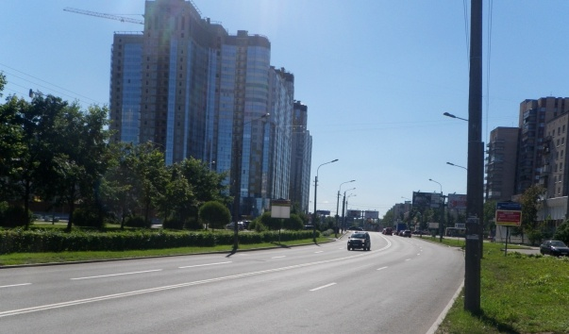
Проспект народного ополчения
В начале войны совет фронта принял решение о создании Ленинградской Армии Народного Ополчения. Первой на южные рубежи обороны прибыла 1-я дивизия народного ополчения. Ее полк и медсанбат состояли из рабочих Кировского завода. В боях с ленинградскими добровольцами фашисты потеряли 60 процентов своего состава. Основные потери в рукопашных хватках.

Slide 15
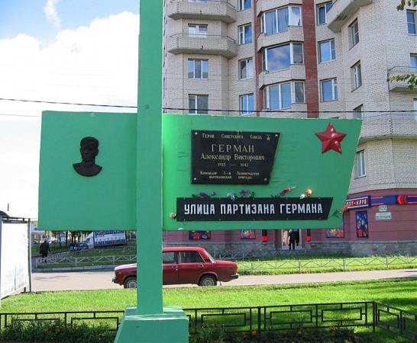
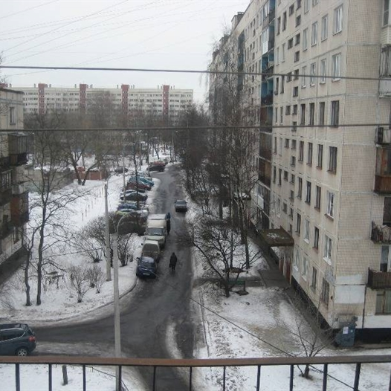
Улица Германа
Герман Александрович Викторович командир 3-й Ленинградской партизанской бригады, майор. Отважный партизанский комбриг, девизом которого были слова: «Искать, преследовать и уничтожать врага!»,- пал смертью храбрых 6 сентября 1943 года, выходя из вражеского окружения в Псковской области. Ему присвоено звание героя Советского Союза посмертно

Slide 16
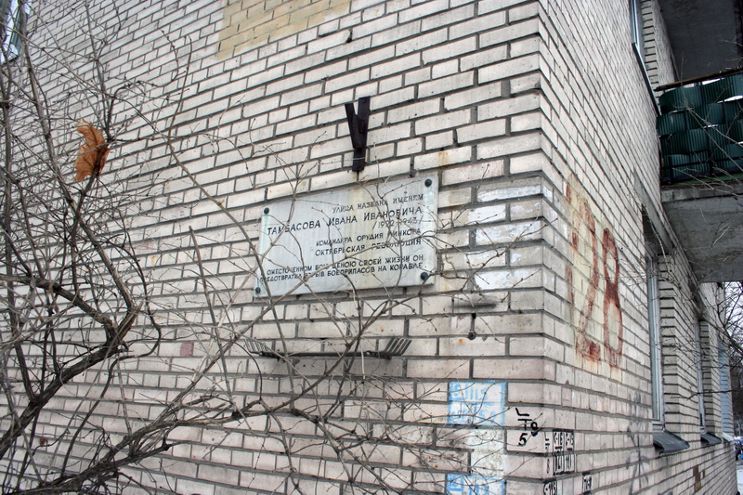
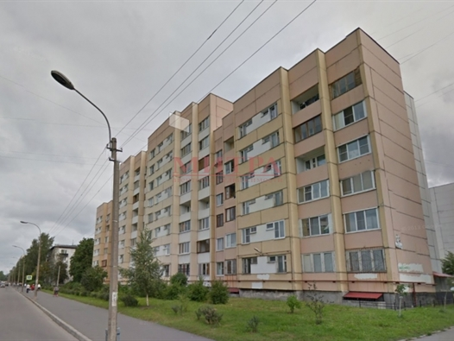
Улица пограничника Гарькавого
Алексей Дмитриевич Гарькавый (1905-1941) был комендантом пограничной заставы на Карельском перешейке. Летом 1941г. Гарькавый был назначен командиром 7-го стрелкового полка 1-й стрелковой дивизии НКВД. В октябре 1941 г. Майор Гарькавый геройски погиб в поселке Невская Дубровка.

Slide 17
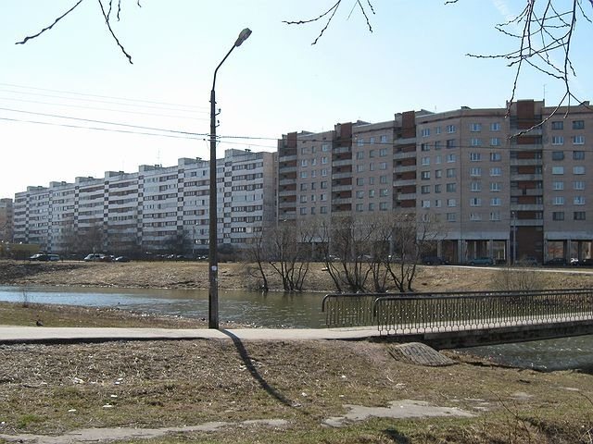
Улица Тамбасова
Иван Иванович Тамбасов служил на линейном крейсере «Октябрьская революция» и командовал орудием. Корабль защищал подступы к Ленинграду.Во время очередного боя, старшина Тамбасов спасая корабль, скидывал раскаленные снаряды за борт. Последний снаряд разорвался у Тамбасова в руках. И.И. Тамбасов посмертно награжден орденом Красного Знамени.

Slide 18
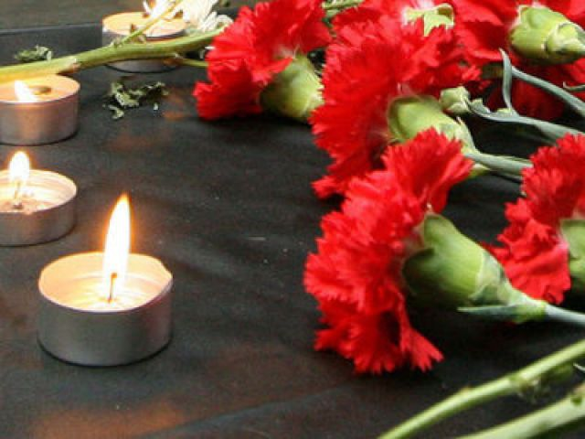
Вечная слава героям

